Slide 1
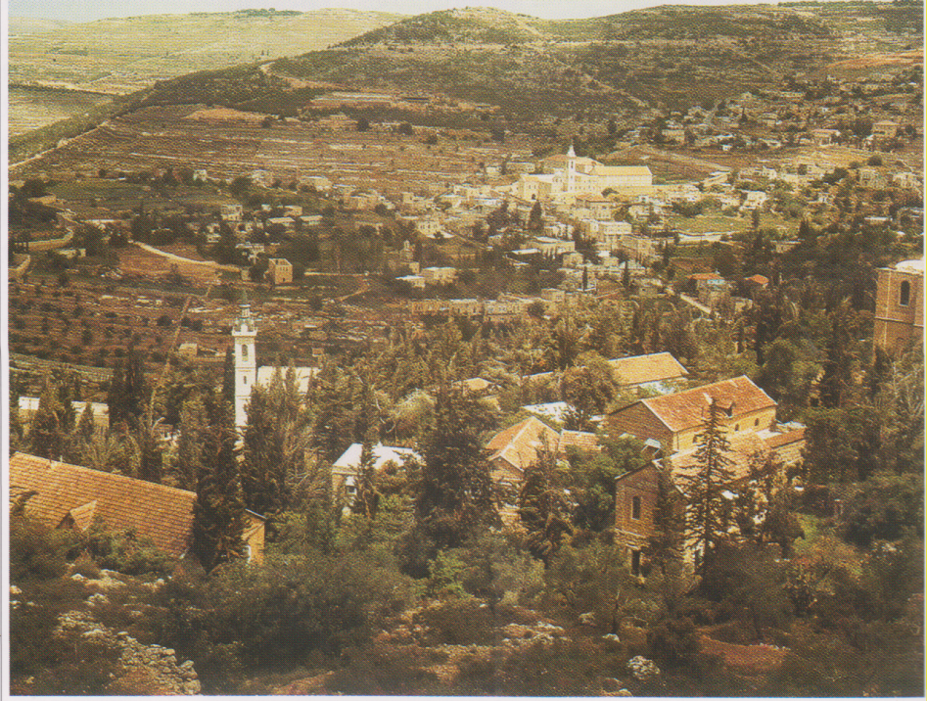
Villagio di Ein Karem tra i monti della Giudea

